Slide 1
Nätverksspel
Torbjörn Söderberg
Marcus Matèrn

Slide 2
Klientprediktion
Interpolation/Extrapolation
Lagkompensering

Slide 3
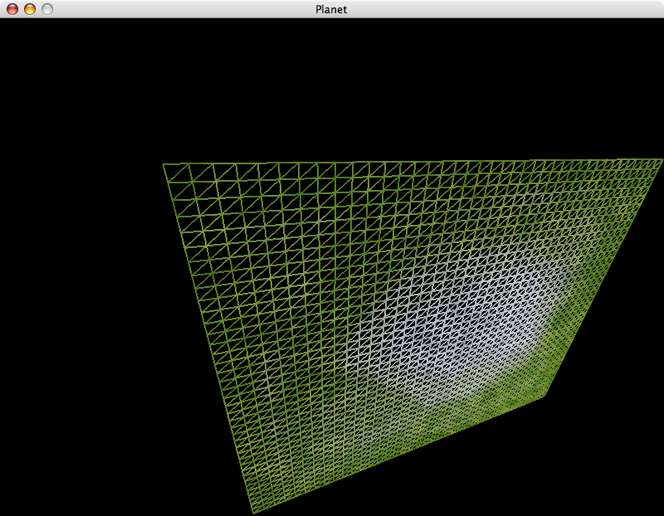
Kubrepresentation

Slide 4
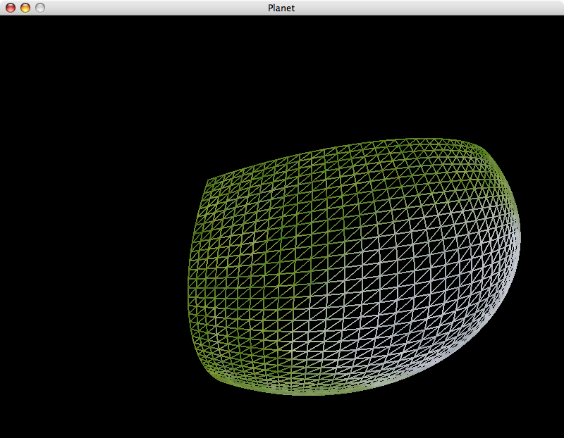
Sfäriska koordinater

Slide 5
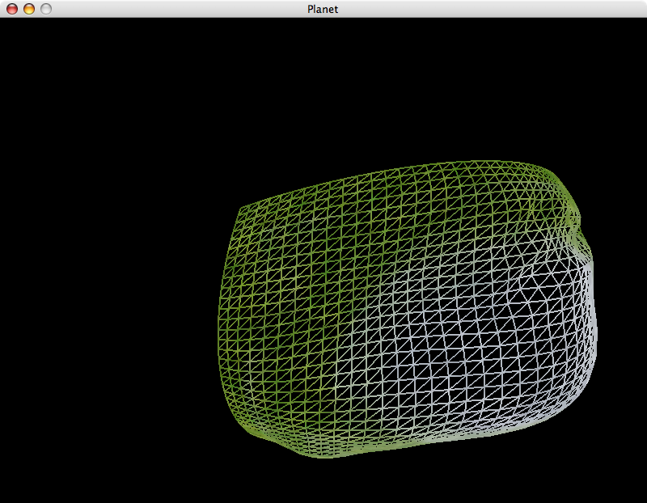
Radievärden från höjdkarta

Slide 6
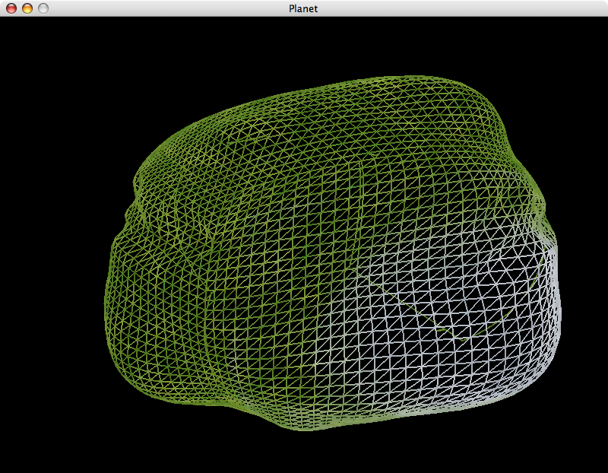
Repetera processen

Slide 7
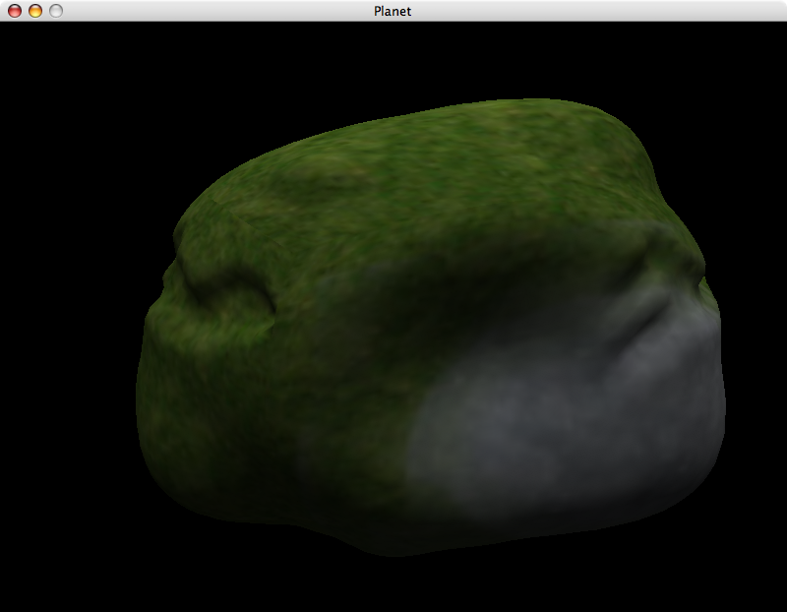
Texturering

Slide 8
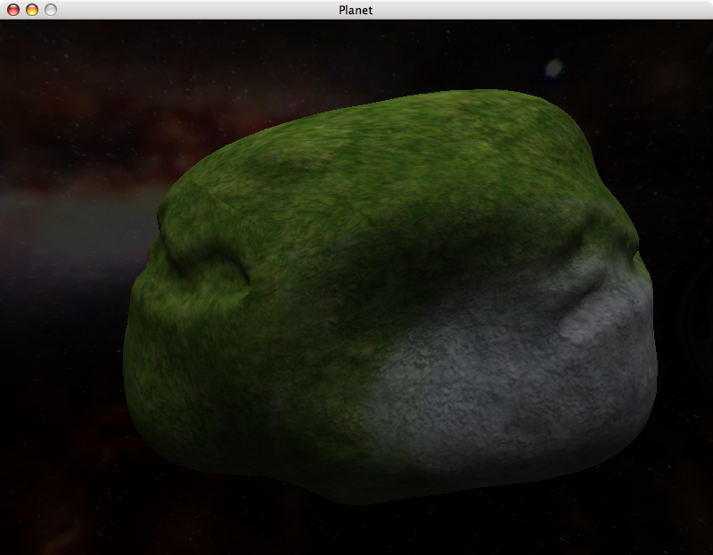
Detaljtexturering

